Slide 1

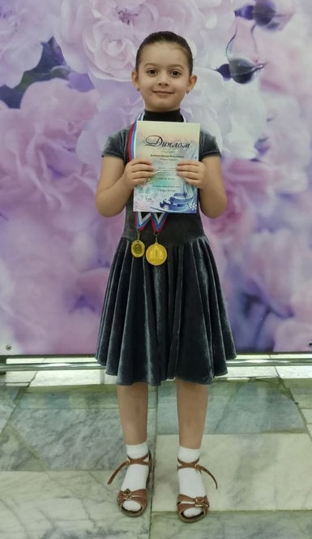
Здравствуйте! Меня зовут Александрова Анастасия. Мне 6 лет. Я хожу в детский сад № 36 на группу
« Рябинка».
Очень люблю заниматься танцами и читать стихи!

Slide 2


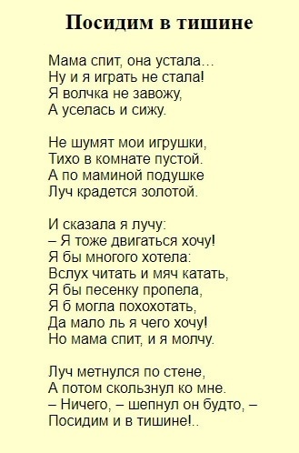
Хочу вам рассказать стихотворение
Елены Благининой « Посидим в тишине»

Slide 3

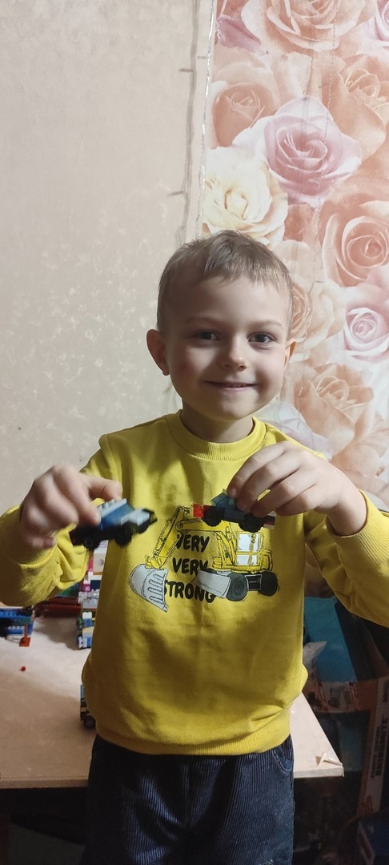
Здравствуйте! Меня зовут Тимонин Никита. Мне 6 лет. Я хожу в детский сад № 36 на группу
« Рябинка».
Мое самое любимое занятие строить из лего!

Slide 4

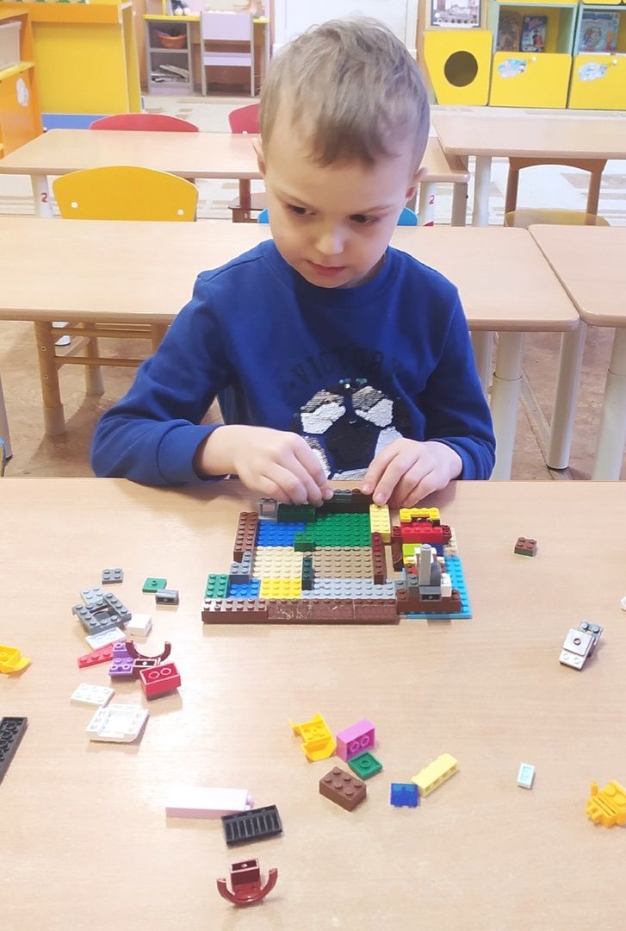
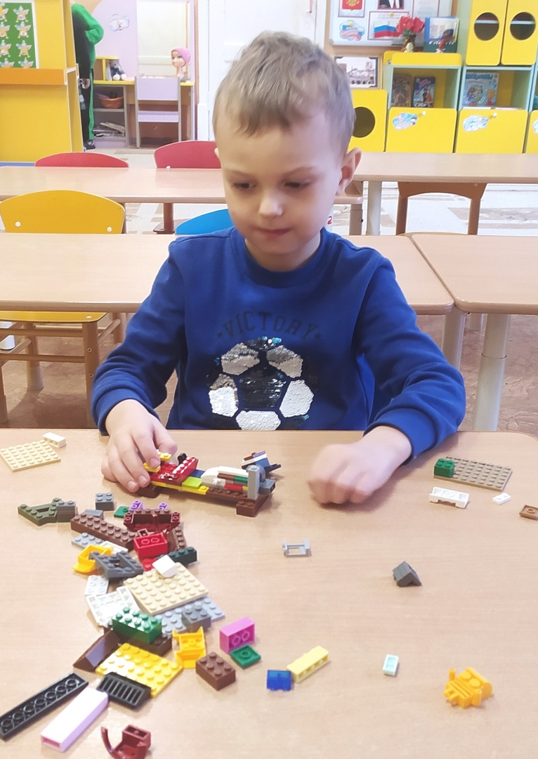
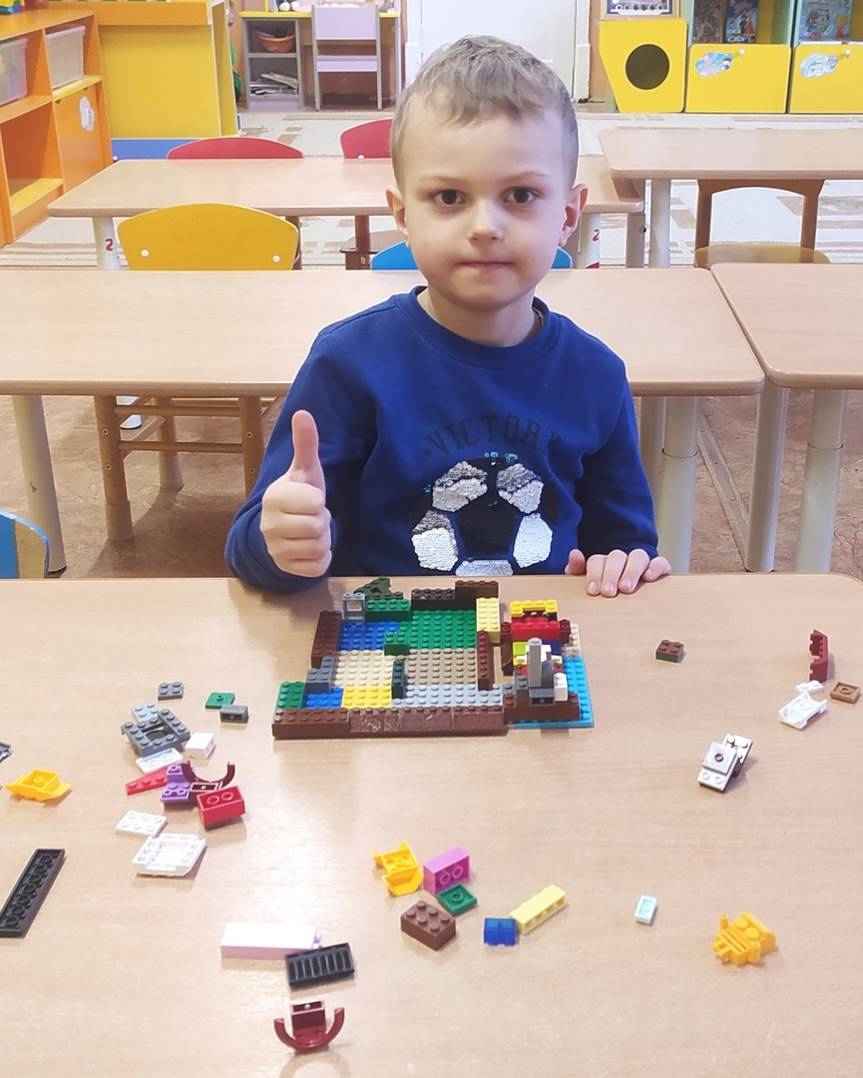
Я строю с друзьями в детском саду

Slide 5
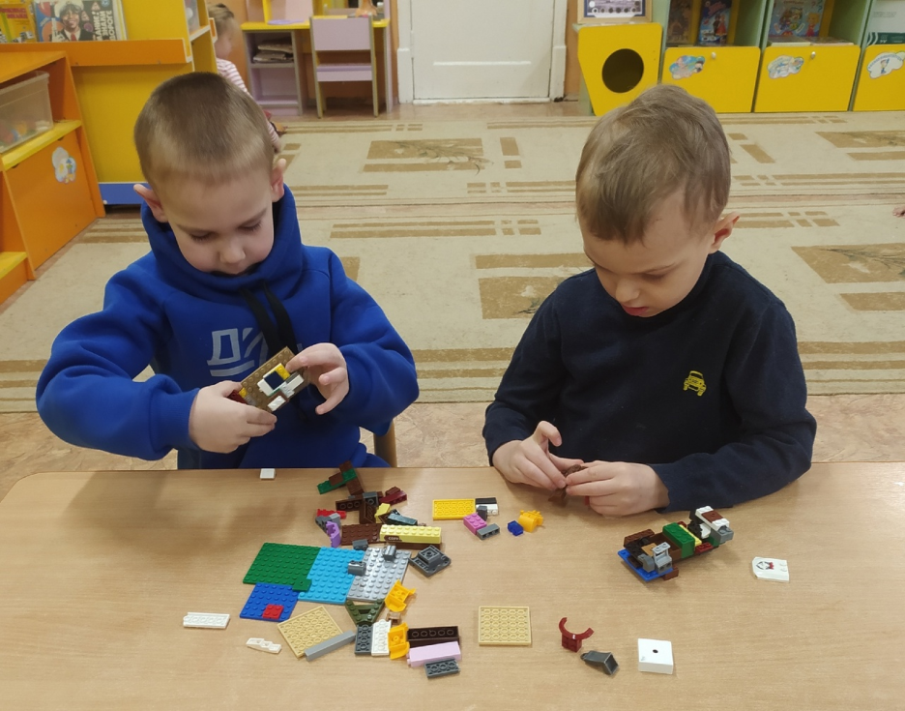
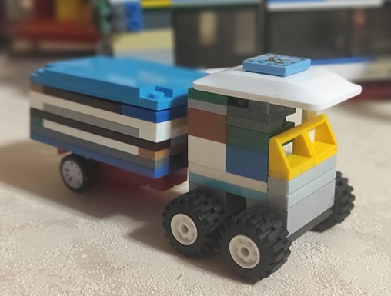
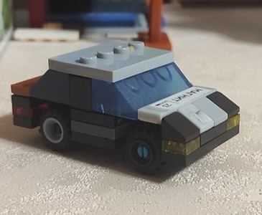
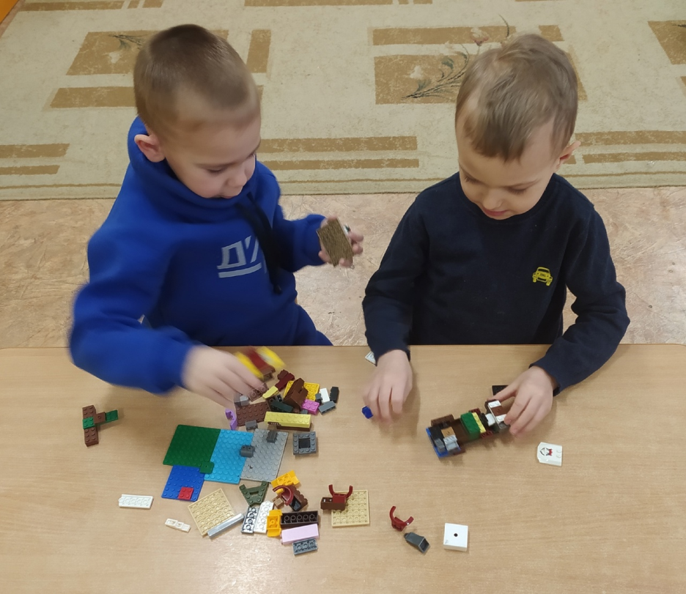

Slide 6
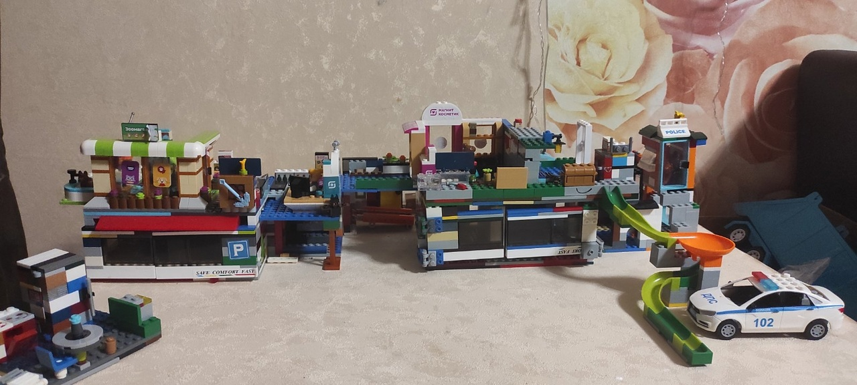
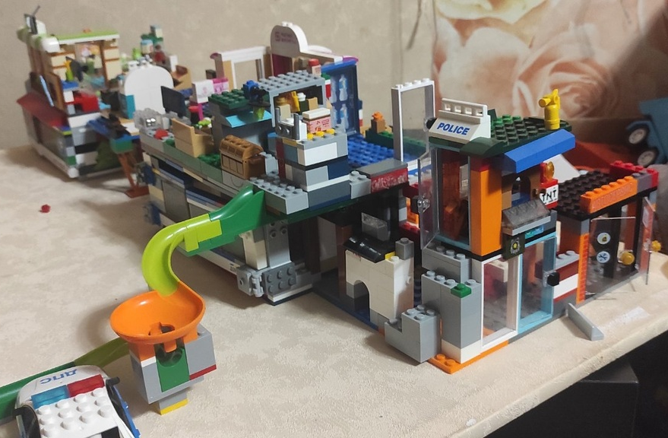
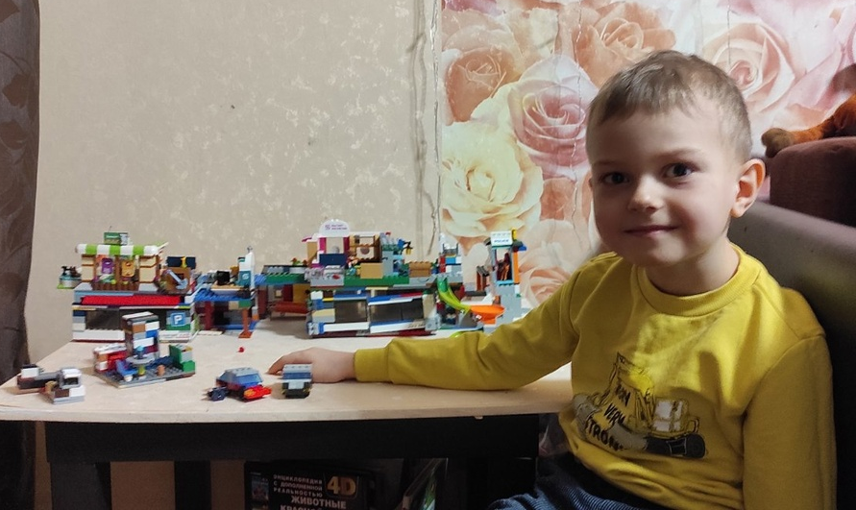
И придя домой продолжаю конструировать!

Slide 7
